Slide 1







ENERGI DAN USAHA
Pertemuan 11

Slide 2
Energi
Energi adalah besaran yang dapat diubah dari satu bentuk ke bentuk lain, tetapi tidak dapat diciptakan atau dimusnahkan.

Slide 3
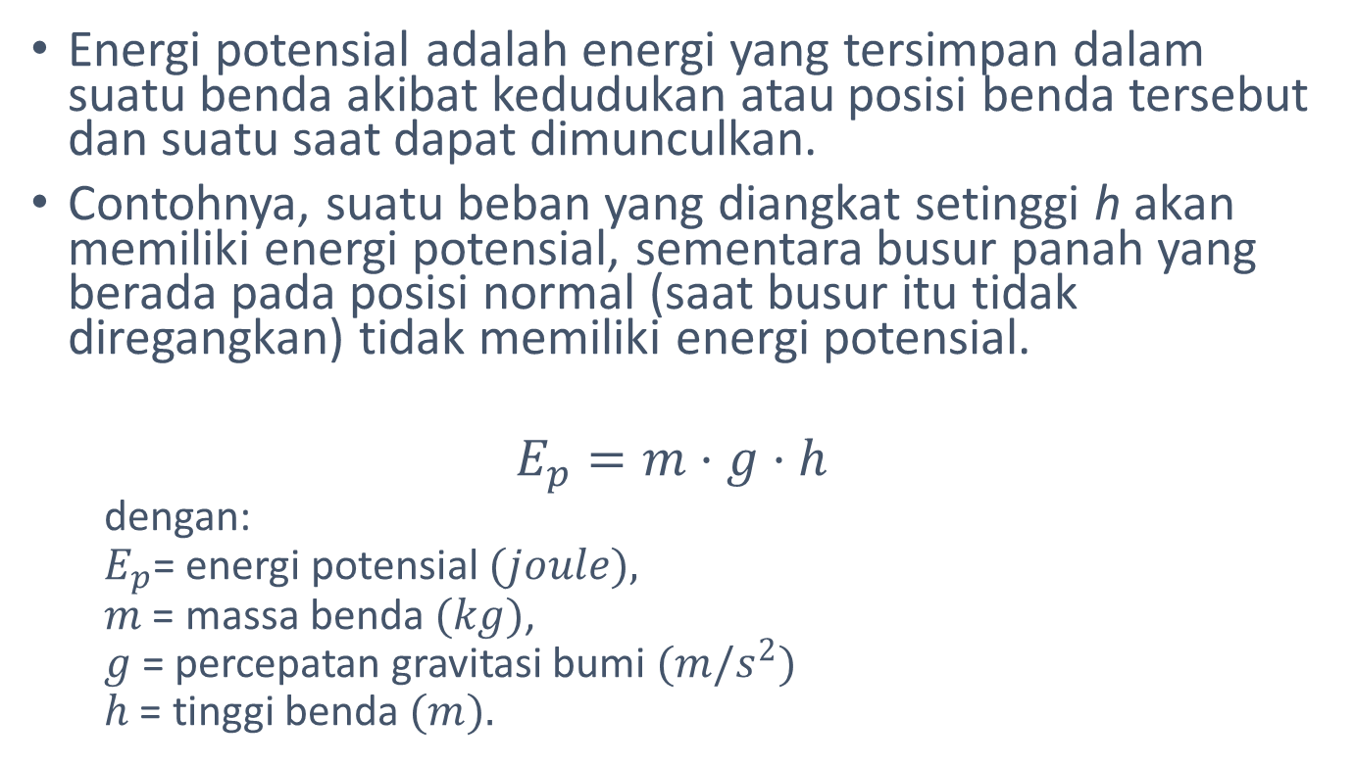
Energi Potensial
Energi potensial adalah energi yang tersimpan dalam suatu benda akibat kedudukan atau posisi benda tersebut dan suatu saat dapat dimunculkan.
Contohnya, suatu beban yang diangkat setinggi h akan memiliki energi potensial, sementara busur panah yang berada pada posisi normal (saat busur itu tidak diregangkan) tidak memiliki energi potensial.
$$E_{p}=m⋅g⋅h$$
  dengan:
  $E_{p}$= energi potensial $(joule),$
  $m$ = massa benda $(kg)$,
  $g$= percepatan gravitasi bumi $(m/s^{2})$
  $h$ = tinggi benda $(m).$

Slide 4
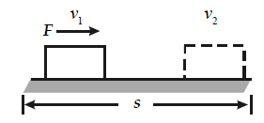
Energi Kinetik
Enegi kinetik adalah energi yang dimiliki suatu benda karena gerakannya..
Contohnya, energi kinetik dimiliki oleh mobil yang sedang melaju, pesawat yang sedang terbang, dan anak yang sedang berlari.

Slide 5

Energi Kinetik
Benda bermassa $m_{1}$ bergerak dengan kecepatan $v_{1}$. Benda tersebut bergerak lurus berubah beraturan sehingga setelah menempuh jarak sebesar $s$, kecepatan benda berubah menjadi $v_{2}$

Slide 6
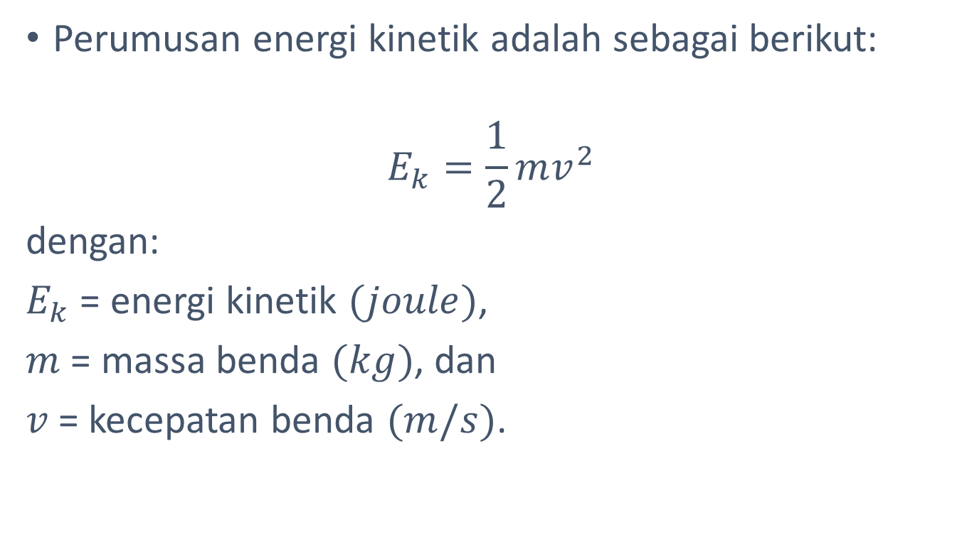
Energi Kinetik
Perumusan energi kinetik adalah sebagai berikut:
$$E_{k}=\frac{1}{2}mv^{2}$$
dengan:
$E_{k}$ = energi kinetik $(joule)$,
$m$ = massa benda $(kg)$, dan
$v$= kecepatan benda $(m/s)$.

Slide 7
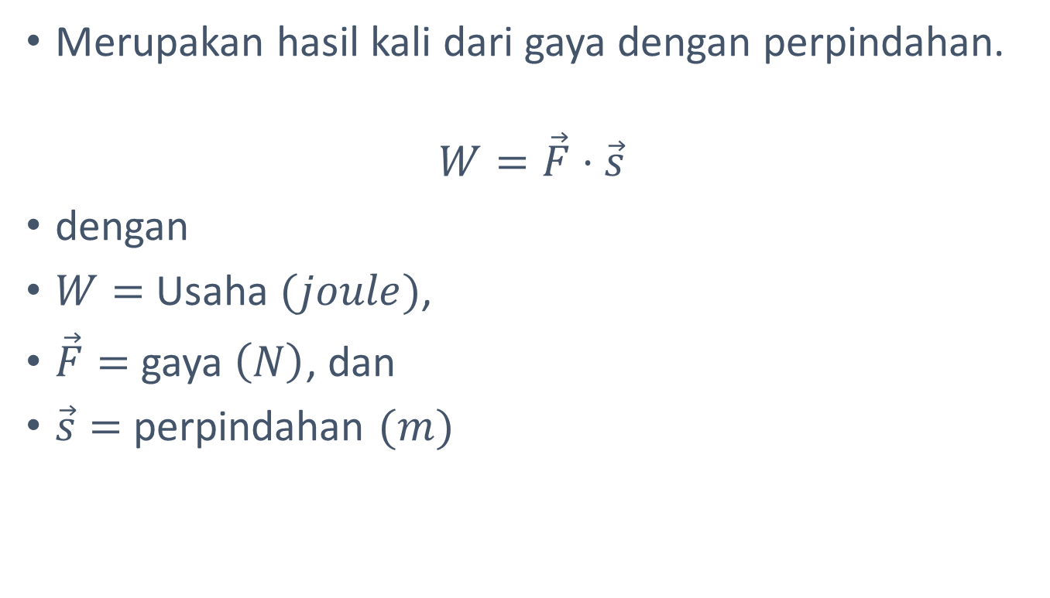
Usaha (Kerja)
Merupakan hasil kali dari gaya dengan perpindahan.
$$W=\vec{F}⋅\vec{s}$$
dengan
$W=$ Usaha $(joule)$,
$\vec{F}=$ gaya $\left(N\right)$, dan
$\vec{s}=$ perpindahan $(m)$

Slide 8
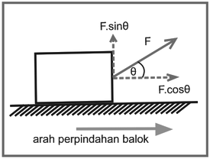

Usaha (Kerja)
Jika arah gaya tidak sejajar dengan arah perpindahan (seperti gambar di bawah)
$$W=Fs\cos{θ}$$
dengan $θ$ sudut antara gaya dengan perpindahan.

Slide 9
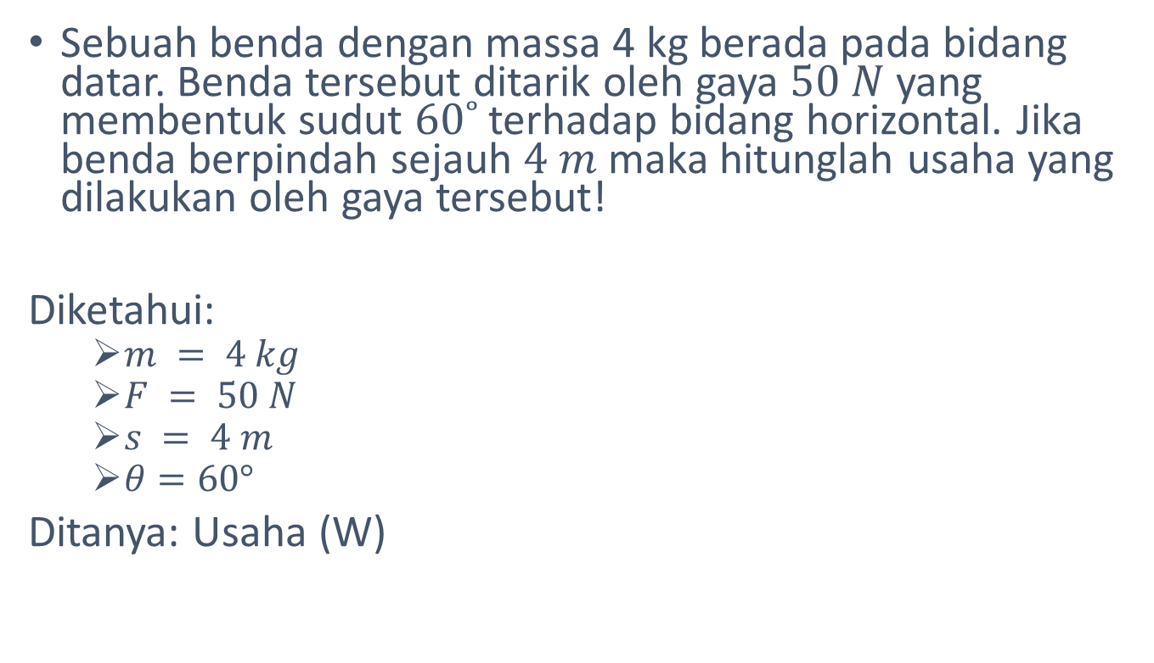
Contoh
Sebuah benda dengan massa 4 kg berada pada bidang datar. Benda tersebut ditarik oleh gaya $50 N$ yang membentuk sudut $60˚$ terhadap bidang horizontal. Jika benda berpindah sejauh $4 m$ maka hitunglah usaha yang dilakukan oleh gaya tersebut!
Diketahui:
  $m = 4 kg$
  $F = 50 N$
  $s = 4 m$
  $θ=60°$
Ditanya: Usaha (W)

Slide 10

Jawab:
$$W=Fs\cos{θ}$$
$W=50⋅4⋅\cos{60°}$
$W=200⋅\frac{1}{2}$
$W=100 joule$

Slide 11
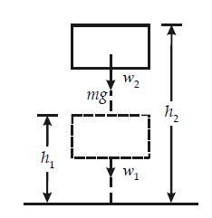

Hubungan Energi dan Usaha
Energi Potensial dan Usaha
Usaha yang dilakukan oleh gaya berat ($W=mg$)
$$W_{W}=W⋅(h_{2}−h_{1})$$
$$W_{W}=mg(h_{2}−h_{1})$$

Slide 12
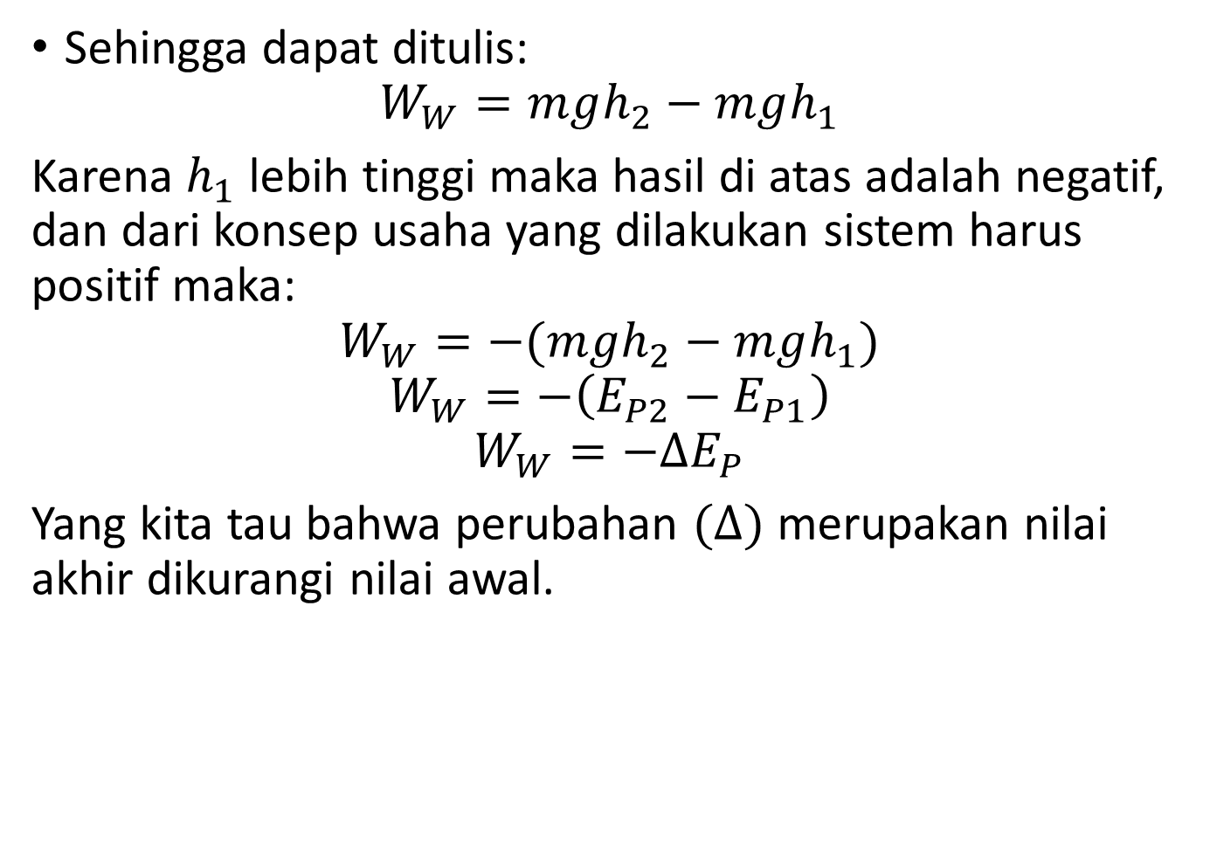
Sehingga dapat ditulis:
$$W_{W}=mgh_{2}−mgh_{1}$$
Karena $h_{1}$ lebih tinggi maka hasil di atas adalah negatif, dan dari konsep usaha yang dilakukan sistem harus positif maka:
$$W_{W}=−(mgh_{2}−mgh_{1})$$
$$W_{W}=−\left(E_{P2}−E_{P1}\right)$$
$$W_{W}=−ΔE_{P}$$
Yang kita tau bahwa perubahan $(Δ)$ merupakan nilai akhir dikurangi nilai awal.

Slide 13
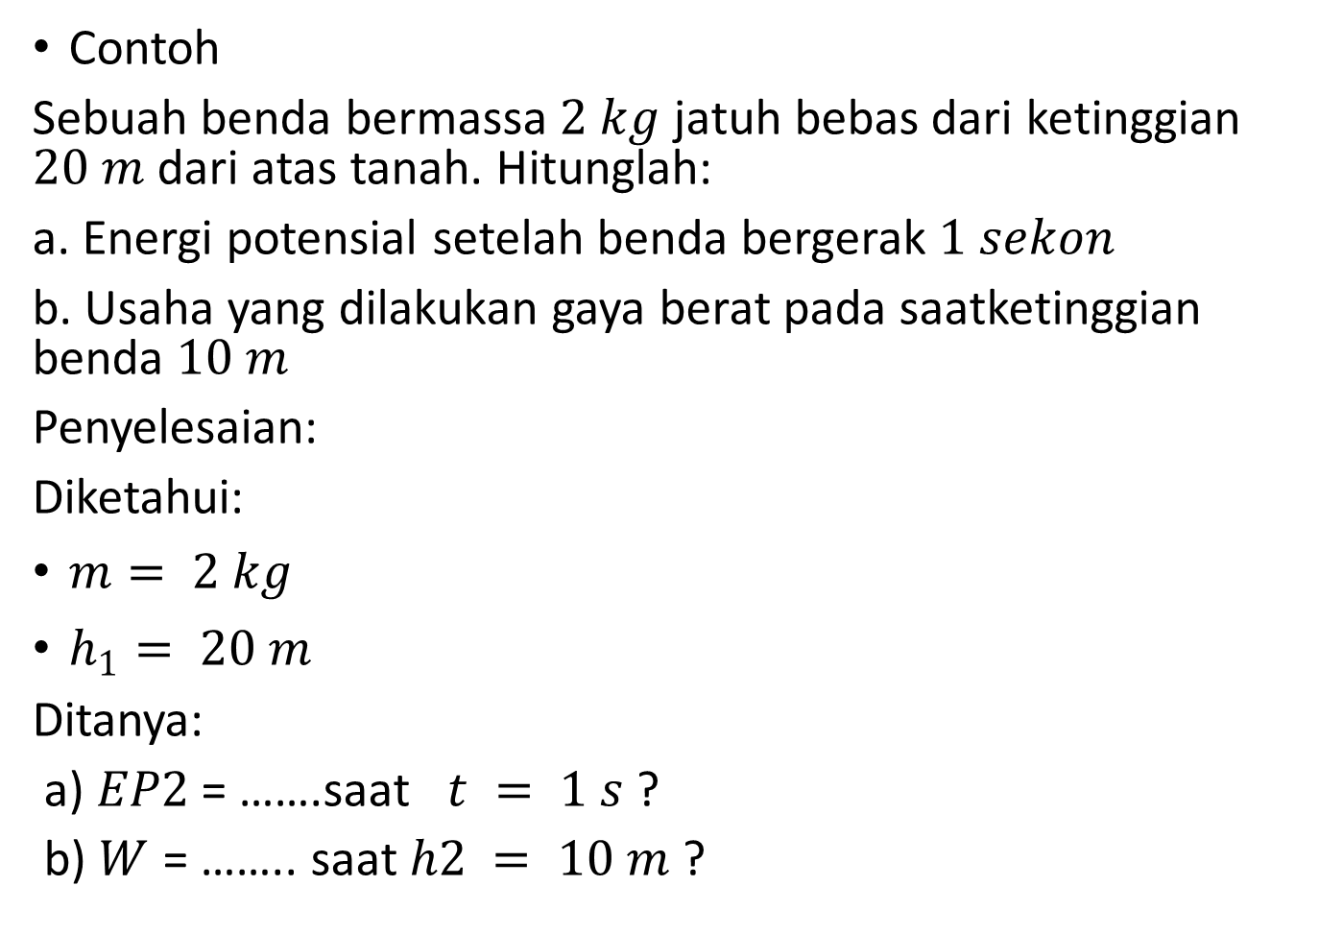
Contoh
Sebuah benda bermassa $2 kg$ jatuh bebas dari ketinggian $20 m$ dari atas tanah. Hitunglah:
a. Energi potensial setelah benda bergerak $1 sekon$
b. Usaha yang dilakukan gaya berat pada saatketinggian benda $10 m$
Penyelesaian:
Diketahui:
$m= 2 kg$
$h_{1}= 20 m$
Ditanya:
a) $EP2$ = …….saat $t = 1 s$?
b) $W$ = …….. saat $h2 = 10 m$?

Slide 14
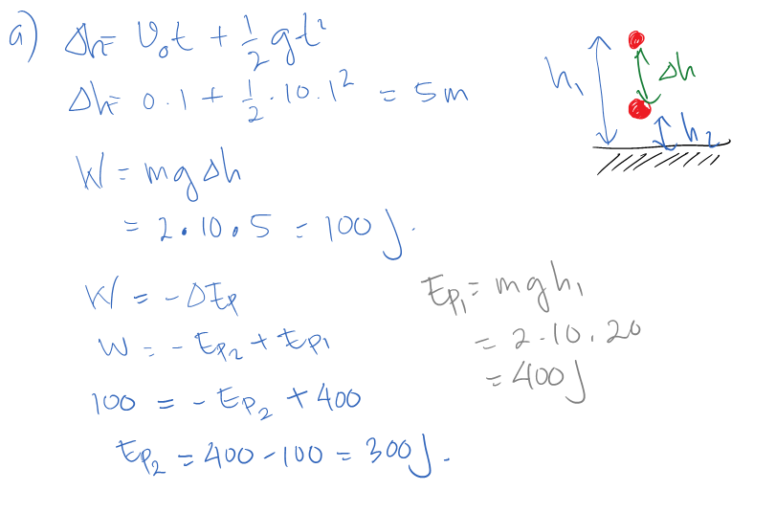

Slide 15
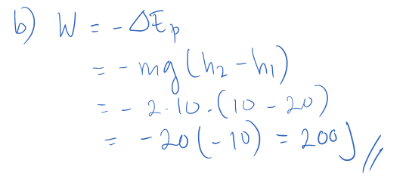

Slide 16
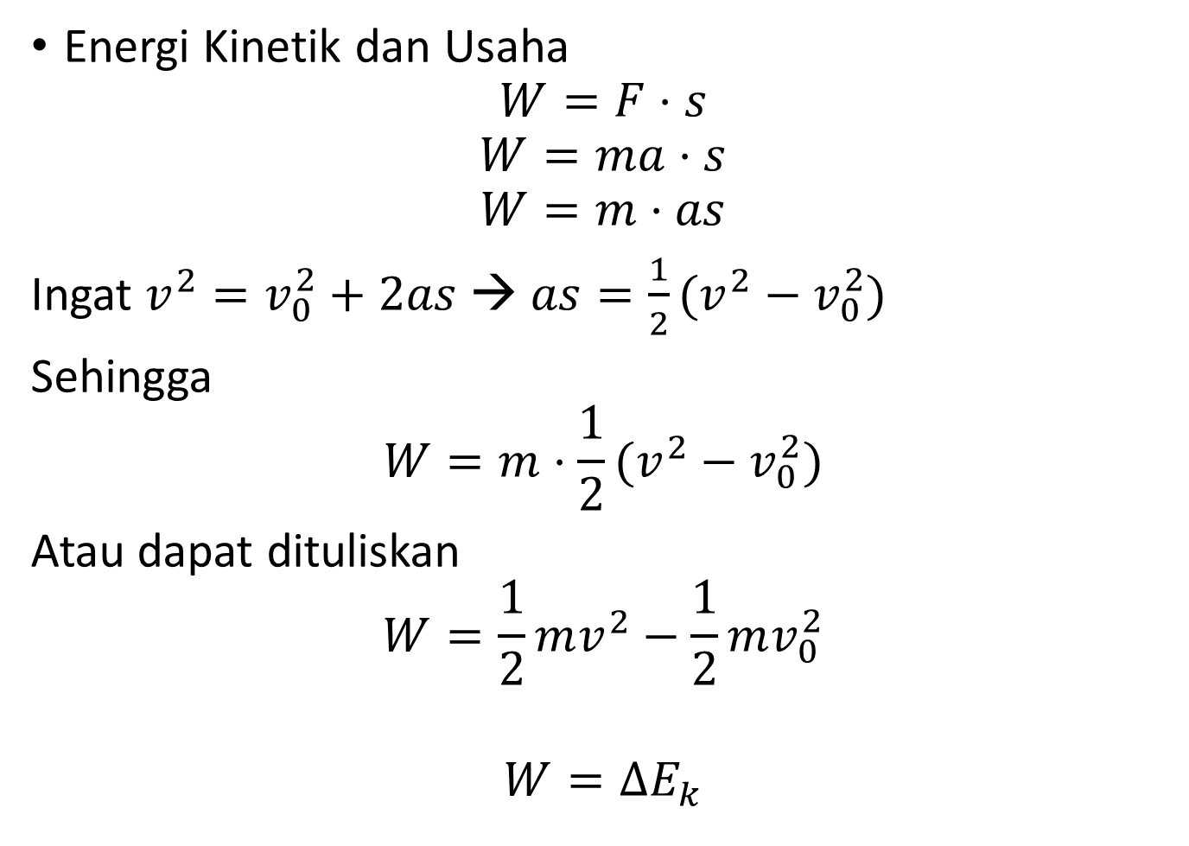
Energi Kinetik dan Usaha
$$W=F⋅s$$
$$W=ma⋅s$$
$$W=m⋅as$$
Ingat $v^{2}=v_{0}^{2}+2as$ → $as=\frac{1}{2}(v^{2}−v_{0}^{2})$
Sehingga
$$W=m⋅\frac{1}{2}(v^{2}−v_{0}^{2})$$
Atau dapat dituliskan
$$W=\frac{1}{2}mv^{2}−\frac{1}{2}mv_{0}^{2}$$
$$W=ΔE_{k}$$

Slide 17
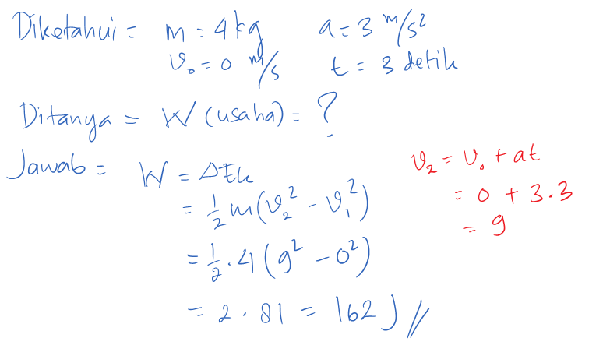

Contoh
Sebuah benda bermassa $4 kg$ mula-mula diam kemudian bergerak lurus dengan percepatan $3 m/s².$ Hitunglah usaha yang diubah menjadi energi kinetik setelah 3 detik!

Slide 18
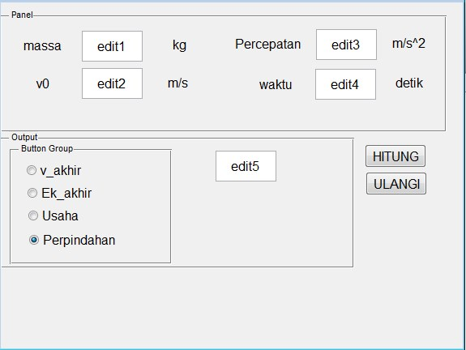

CONTOH PROGRAM MATLAB
Program yang dibuat yaitu kalkulator yang digunakan untuk menghitung contoh soal yang ada di atas. Pertama yang perlu diperhatikan adalah besaran apa saja yang akan dimasukkan dan sebagai keluaran.
Jika diambil contoh di atas hubungan energi kinetik dan usaha maka sebagai masukkan adalah $m$,$a$, dan $t$.
Tampilan gui

Slide 19
Coding Tombol HITUNG:
m = str2double(get(handles.edit1,'string'));
v0 = str2double(get(handles.edit2,'string'));
a = str2double(get(handles.edit3,'string'));
t = str2double(get(handles.edit4,'string'));
v = get(handles.radiobutton1,'value');
w = get(handles.radiobutton2,'value');
x = get(handles.radiobutton3,'value');
y = get(handles.radiobutton4,'value');
%perhitungan
vt = v0 + a*t;
Ek2 = 0.5*m*vt*vt;
Ek1 = 0.5*m*v0*v0;
W = Ek2 - Ek1;
s = v0*t+0.5*a*t^2;
if (v==1)
set(handles.edit5,'string',vt)
elseif (w==1)
set(handles.edit5,'string',Ek2)
elseif (x==1)
set(handles.edit5,'string',W)
elseif (y==1)
set(handles.edit5,'string',s)
end
Coding tombol ULANGI
set(handles.edit1,'string',0);
set(handles.edit2,'string',0);
set(handles.edit3,'string',0);
set(handles.edit4,'string',0);
set(handles.edit5,'string',0);

Slide 20
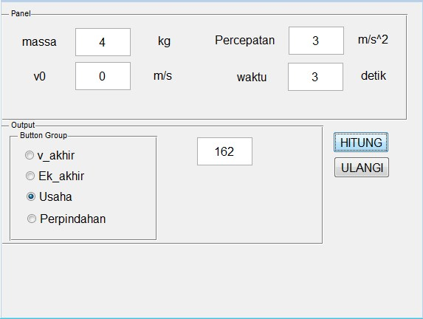
Tampilan GUI setelah di RUN

Slide 21
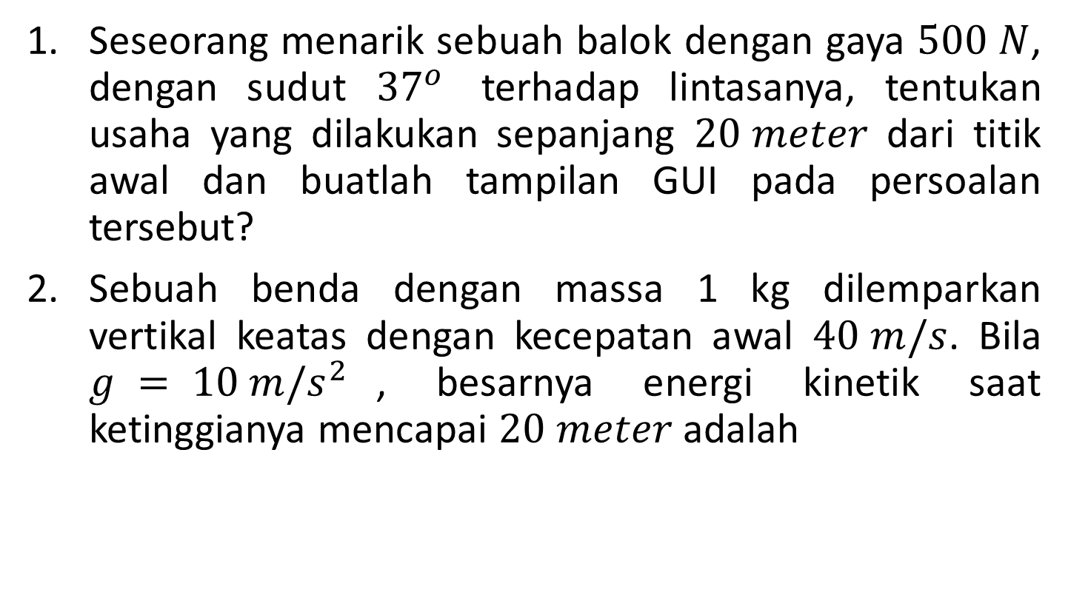
LATIHAN
Seseorang menarik sebuah balok dengan gaya $500 N$, dengan sudut ${37}^{o}$ terhadap lintasanya, tentukan usaha yang dilakukan sepanjang $20 meter$ dari titik awal dan buatlah tampilan GUI pada persoalan tersebut?
Sebuah benda dengan massa 1 kg dilemparkan vertikal keatas dengan kecepatan awal $40 m/s$. Bila $g = 10 m/s^{2}$, besarnya energi kinetik saat ketinggianya mencapai $20 meter$ adalah

Slide 22
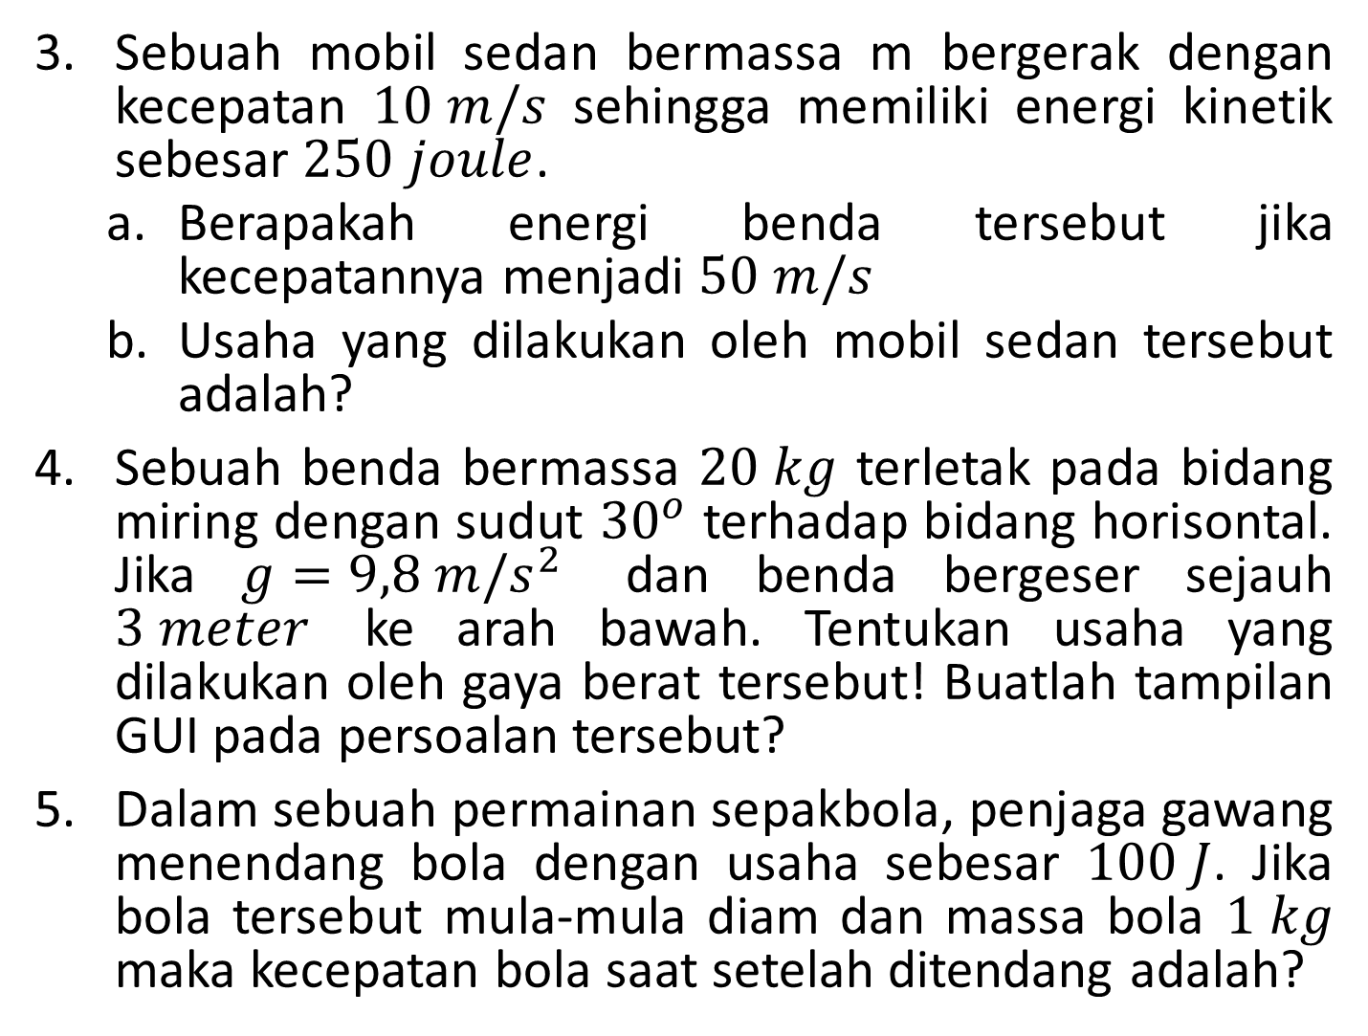
Sebuah mobil sedan bermassa m bergerak dengan kecepatan $10 m/s$ sehingga memiliki energi kinetik sebesar $250 joule$.
  Berapakah energi benda tersebut jika kecepatannya menjadi $50 m/s$
  Usaha yang dilakukan oleh mobil sedan tersebut adalah?
Sebuah benda bermassa $20 kg$ terletak pada bidang miring dengan sudut ${30}^{o}$ terhadap bidang horisontal. Jika $g=9,8 m/s^{2}$ dan benda bergeser sejauh $3 meter$ ke arah bawah. Tentukan usaha yang dilakukan oleh gaya berat tersebut! Buatlah tampilan GUI pada persoalan tersebut?
Dalam sebuah permainan sepakbola, penjaga gawang menendang bola dengan usaha sebesar $100 J$. Jika bola tersebut mula-mula diam dan massa bola $1 kg$ maka kecepatan bola saat setelah ditendang adalah?

